Slide 1
Capitolo 4: Thread
Introduzione
Modelli di programmazione multithread
Librerie dei thread
Questioni di programmazione multithread
Esempi di Sistemi Operativi
Sistemi Operativi

Slide 2
Thread
In alcune situazioni una singola applicazione deve poter gestire molti compiti simili tra loro.
In altre una singola applicazione può dover gestire più compiti diversi, a volte eseguibili concorrentemente.
Una possibile soluzione è quella della creazione di più processi tradizionali.
Nel modello a processi, l’attivazione di un processo o il cambio di contesto sono operazioni molto complesse che richiedono ingenti quantità di tempo per essere portate a termine.
Tuttavia a volte l’attività richiesta ha vita relativamente breve rispetto a questi tempi.
  Ad es. l’invio di una pagina html da parte di un server web: applicazione troppo leggera per motivare un nuovo processo.
Possibile soluzione: threads.
Sistemi Operativi

Slide 3
Thread (II)
Un thread è talvolta chiamato processo leggero (lightweight process).
Condivide con gli altri thread che appartengono allo stesso processo la sezione del codice, la sezione dei dati e altre risorse di sistema, come i file aperti e i segnali.
Processi tradizionali = singolo thread.
Processi multithread = più thread.
Molti kernel sono ormai multithread,
  con i singoli thread dedicati a servizi specifici come la gestione dei dispositivi periferici o delle interruzioni.
Molti programmi per i moderni PC sono predisposti per essere eseguiti da processi multithread.
Un’applicazione, solitamente, è codificata come un processo a sè stante comprendente più thread di controllo.
Il multithreading è la capacità di un sistema operativo di supportare thread di esecuzione multipli per ogni processo.
Sistemi Operativi

Slide 4

Processi a singolo thread e multithread
Sistemi Operativi

Slide 5
Il modello a thread
Le idee di base dietro il modello a thread sono:
  Permettere la definizione di attività “leggere” (ligthweight processes--LWP) con costo di attivazione e terminazione limitato.
  Possibilità di condividere lo stesso spazio di indirizzamento.
Ogni processo racchiude più flussi di controllo (thread) che condividono le aree di testo e dei dati.
Un thread è l’unità di base d’uso della CPU e comprende:
  Identificatore di thread.
  Program counter.
  Insieme di registri.
  Stack.
Condivide con gli altri thread che appartengono allo stesso processo:
  Sezione codice.
  Sezione dati.
  Risorse di sistema.
    Ad es.: file aperti.
Sistemi Operativi

Slide 6
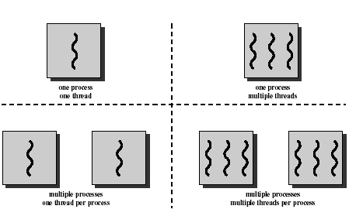
Thread e Processi: quattro possibili scenari
MS-DOS
Motore Runtime
java
WindowsNT
Solaris
Mach
UNIX
Sistemi Operativi

Slide 7
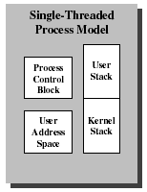
Modello dei processi a thread singolo
In un modello a thread singolo la rappresentazione di un processo contiene il suo PCB e il suo spazio indirizzamento utente, lo stack utente e lo stack del kernel
Sistemi Operativi

Slide 8
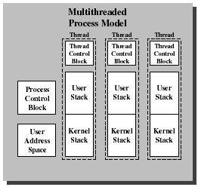
Modello multithread dei processi
In un ambiente multithreading ogni processo ha associato:
  un solo PCB
  un solo spazio di indirizzamento utente
…ma ogni thread ha un proprio
  stack
  un blocco di controllo privato contenente l’immagine dei registri
  Una priorità
  Altre informazioni relative al thread
Sistemi Operativi

Slide 9
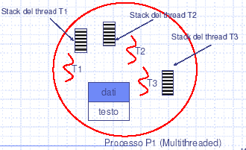
Esempio: struttura processo multithread
Tutti i thread componenti un processo:
  condividono lo stato e le risorse del processo
  risiedono nello spazio di indirizzamento
  hanno accesso agli stessi dati
T1 legge i caratteri da tastiera e li visualizza
T2 formatta il testo
T3 memorizza periodicamente sul disco
Sistemi Operativi

Slide 10
Vantaggi
La programmazione multithread offre numerosi vantaggi classificabili rispetto a 4 fattori principali:
  tempo di risposta,
  condivisione delle risorse,
  economia,
  uso di più unità di elaborazione.
Tempo di risposta:
  l’esecuzione può continuare anche se parte del programma è bloccata o stà eseguendo un’operazione particolarmente lunga.
  Es.: Programma di consultazione web
    Un thread carica un’immagine
    Un thread permette l’interazione con l’utente
Sistemi Operativi

Slide 11
Vantaggi (II)
Condivisione delle risorse:
  I thread normalmente condividono la memoria e le risorse del processo cui appartengono.
Possiamo avere quindi più thread di attività diverse nello stesso spazio indirizzi.
Questa condivisione rende più conveniente creare thread e gestire cambiamenti di contesto piuttosto che creare nuovi processi
Economia:
  Assegnare memoria e risorse per la creazione di nuovi processi è costoso, cosi’ i cambi di contesti.
Con i thread queste operazioni sono alleggerite.
Uso di più unità di elaborazione:
  I thread di uno stesso processo possono essere eseguiti in parallelo.
Sistemi Operativi

Slide 12
Svantaggi
====
Il modello a thread presenta ovviamente anche alcuni svantaggi.
Maggiore complessità di progettazione e programmazione:
  I processi devono essere “pensati” paralleli.
  Difficile sincronizzazione tra i thread.
Il modello è inadatto per situazioni in cui i dati devono essere protetti.
La condivisione delle risorse accentua il pericolo di interferenze.
Sistemi Operativi

Slide 13
Thread a livello utente
Gestiti come uno strato separato al di sopra del nucleo del S.O..
Realizzati attraverso una libreria di funzioni senza alcun intervento diretto del kernel.
Tutto il lavoro di gestione dei thread viene effettuato dall’applicazione
Creazione, scheduling, etc. avvengono nello spazio utente senza alcun intervento diretto del kernel
  normalmente quindi sono operazioni veloci.
Il kernel non è necessariamente conscio della presenza dei thread.
Se il nucleo di S.O. è a singolo thread e da uno dei thread utenti viene richiesta un’operazione bloccante (ad es. I/O), allora tutto il processo utente deve essere bloccato.
Esempi:
  POSIX Pthreads
  Mach C-threads
  Solaris threads
Sistemi Operativi

Slide 14
Thread a livello del kernel
Sono gestiti direttamente dal S.O.,
  che si occupa della creazione, scheduling e gestione dello spazio di indirizzi.
Non c’è codice di gestione dei thread ma un’API per la componente del kernel che gestisce i thread
Sono più lenti da creare e gestire di quelli a livello utente.
Tuttavia se un thread esegue un’operazione bloccante questa non blocca gli altri thread del processo.
Se sono disponibili più CPU questi thread possono essere anche eseguiti in parallelo.
Esempi:
  Windows 95/98/NT/2000
  Solaris
  Tru64 UNIX
  BeOS
  Linux
Sistemi Operativi

Slide 15
Vantaggi/Svantaggi: Livello utente
Vantaggi:
  Lo switching non coinvolge il kernel è quindi non ci sono cambiamenti della modalità di esecuzione.
  Maggiore libertà nella scelta dell’algoritmo di scheduling che può anche essere personalizzato.
  Siccome le chiamate possono essere raccolte in una libreria, c’è una maggiore portabilità tra S.O..
Svantaggi:
  una chiamata al kernel può bloccare tutti i thread di un processo,
    indipendentemente dal fatto che in realtà solo uno dei suoi thread ha causato la chiamata bloccante.
  In sistemi SMP, due processori non risulteranno mai associati a due thread del medesimo processo.
Sistemi Operativi

Slide 16
Vantaggi/Svantaggi: Livello Kernel
Vantaggi:
  il kernel può eseguire più thread dello stesso processo anche su più processori.
  il kernel stesso può essere scritto multithread.
Svantaggi:
  lo switching coinvolge chiamate al kernel e questo, soprattutto in sistemi con molteplici modalità, comporta un costo.
  l’algoritmo di scheduling è meno personalizzabile e meno portabile.
Sistemi Operativi

Slide 17
Modelli di programmazione multithread
Alcuni S.O. implementano sia thread di sistema che thread di utente.
Questo genera differenti modelli di gestione dei thread:
  Molti -a-Uno
  Uno-ad-Uno
  Molti -a-Molti
Sistemi Operativi

Slide 18
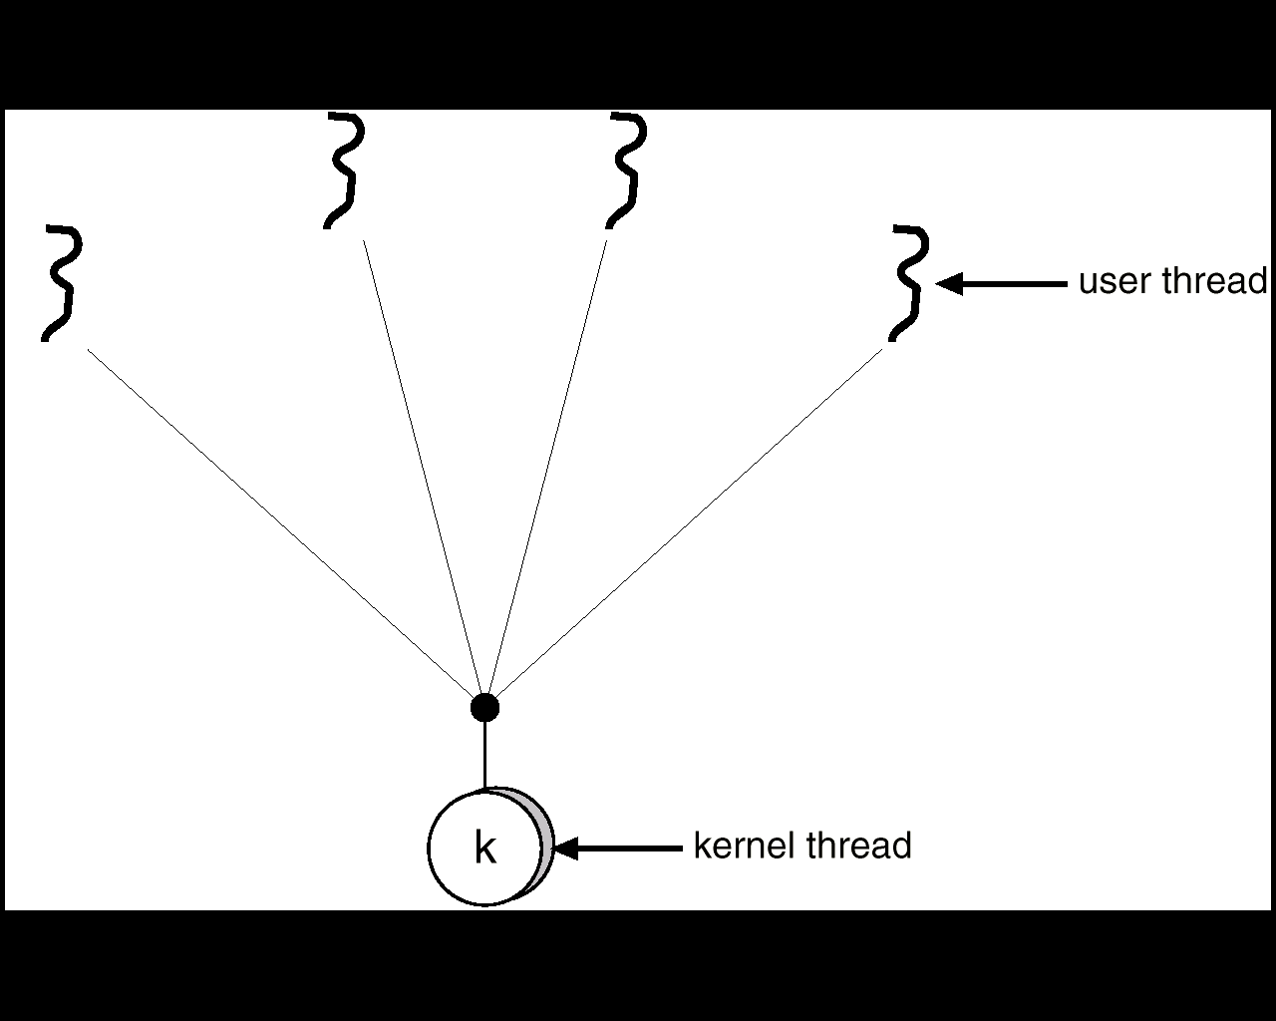
Modello da molti a uno
Fa corispondere molti thread al livello d’utente ad un singolo thread al livello del nucleo.
La gestione è efficiente poichè si svolge nello spazio utente.
L’intero processo, però, rimane bloccato se un thread invoca una chiamata di tipo bloccante.
Impossibilità di parallelismo.
Esempio: Solaris 2.
Sistemi Operativi

Slide 19
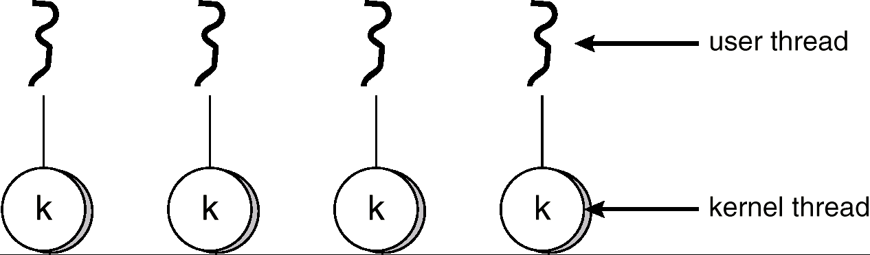
Modello da uno a uno
Mette in corrispondenza ciascun thread del livello utente con un thread del livello kernel.
Offre un alto grado di concorrenza: se un thread invoca una chiamata bloccante è possibile eseguire un altro thread.
Svantaggio: la creazione di ogni thread al livello utente comporta la creazione del corrispondente thread al livello del kernel.
  Maggiore carico (thread kernel più pesanti da gestire, si cerca quindi di limitare il numero di thread per processo).
Esempio: Windows 95/98.
Sistemi Operativi

Slide 20
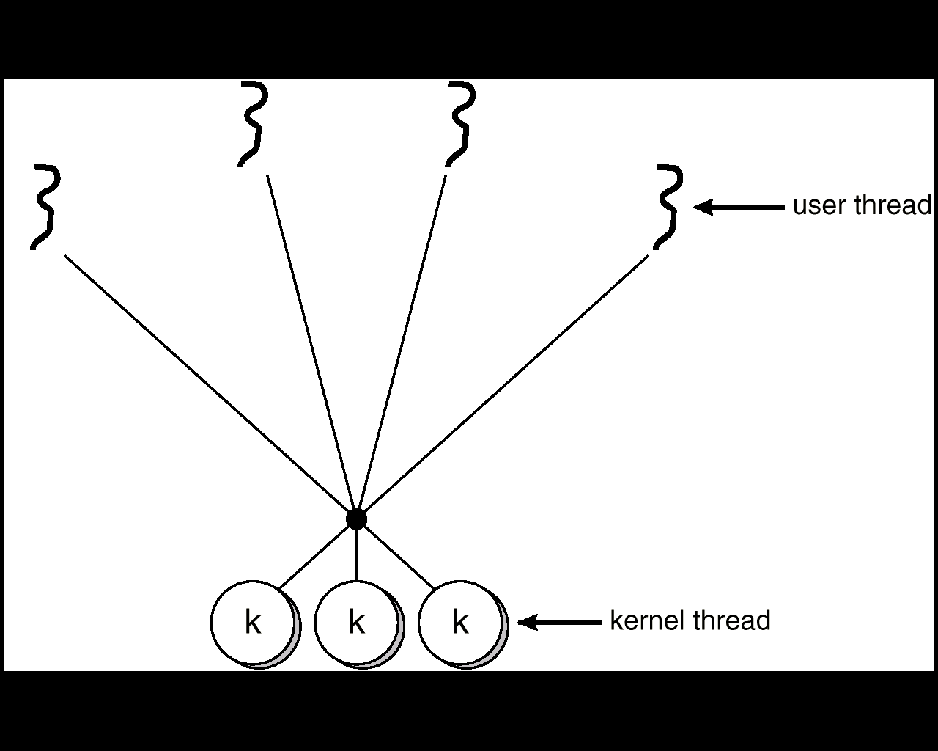
Modello da molti a molti
Mette in corrispondenza più thread del livello utente con un numero minore o uguale di thread del livello kernel.
Permette al sistema operativo di creare un numero sufficiente thread kernel.
Se un thread invoca una chiamata bloccante il kernel può fare in modo che si esegua un altro thread.
Esempi: Solaris 2 e Windows NT/2000.
Sistemi Operativi

